Slide 1
La pallavolo in sintesi
Il contesto
La pallavolo è uno sport di situazione che si pratica su un campo rettangolare diviso a metà da una rete. Si tratta di un gioco in cui si fronteggiano due squadre di 6 giocatori ciascuna, disposte sul campo secondo uno schema ordinato che lo divide in 6 zone: 3 di prima linea, poste davanti alla linea di attacco, e 3 di seconda, poste dietro di essa.
Lo scopo del gioco è inviare la palla nel campo avversario, facendo in modo che tocchi terra e che passi sopra alla rete, ed evitare che cada nel proprio. Nella pallavolo attuale le squadre segnano un punto quando riescono a far cadere la palla nella metà campo avversaria, oppure quando la palla esce dal campo dopo che gli ultimi ad averla toccata sono gli avversari. Quando una squadra segna un punto, acquisisce o conserva anche il diritto alla battuta. Se già stava battendo, continua a battere; se invece a battere erano gli avversari arriva un cambio palla. Ma il punto viene assegnato in ogni caso. Sono consentiti al massimo tre tocchi della palla per squadra. Un giocatore non può toccare la palla due volte consecutivamente. Il tocco a muro non viene considerato. Vince l’incontro la squadra che si aggiudica 3 set su 5 o 2 su 3 nei tornei giovanili. Ogni set viene vinto da chi arriva per primo a 25 con uno scarto di almeno 2 punti sugli avversari. In caso di parità di set, si gioca un set decisivo, detto tie-break, in cui si arriva a 15. Mentre nei primi 4 set si continua ad oltranza sino a quando una squadra non ottiene due punti di vantaggio, nel tie-break, sul 16-16, la squadra che vince il punto, vince la partita.

Slide 2
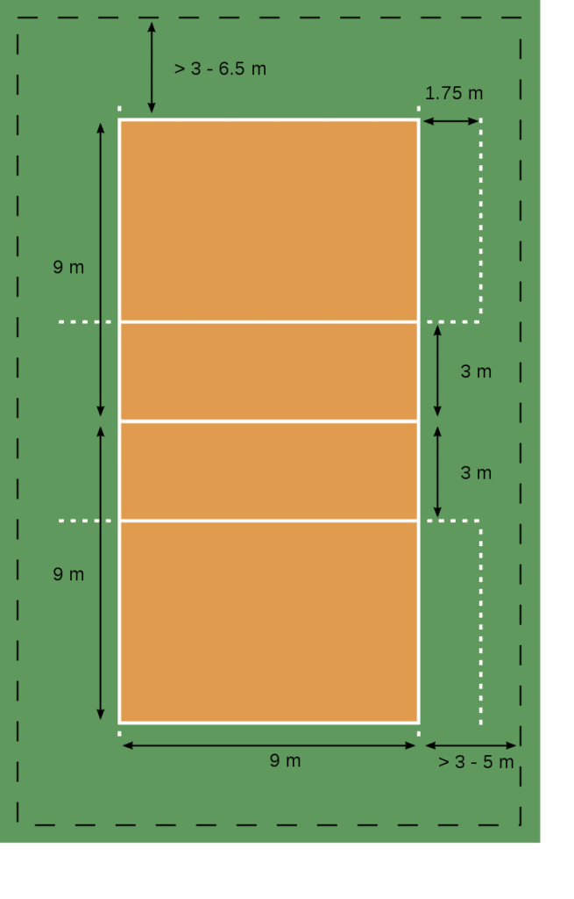
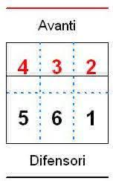
Il campo di gioco
Il campo è di forma rettangolare, diviso a metà da una rete. Ogni metà campo è divisa dalla linea di attacco, posta a 3 metri dalla rete, che la divide in due parti, una zona più vicina alla rete , detta zona di attacco, ed una più lontana chiamata zona di difesa.
Il campo è lungo 18 metri e largo 9, mentre l’altezza della rete varia a seconda del sesso e dell’età dei giocatori. Per gli uomini è di 2,43 m, per le donne 2,24 m.
Il campo è diviso
in zone, numerate
In senso antiorario
Da 1 a 6.

Slide 3
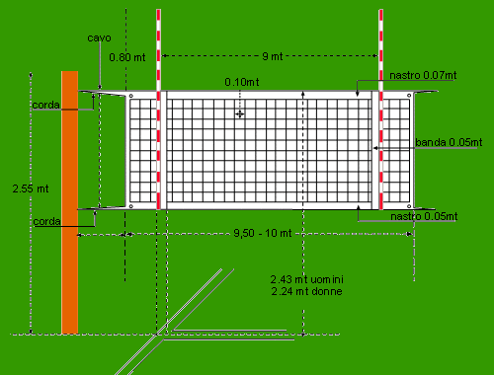
La rete
Le due antenne, che sporgono 80 cm al di sopra della rete, delimitano lo spazio di passaggio della palla: se passa al di fuori o tocca le antenne è fallo.
Se la palla tocca la banda è fallo

Slide 4
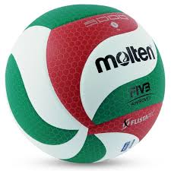
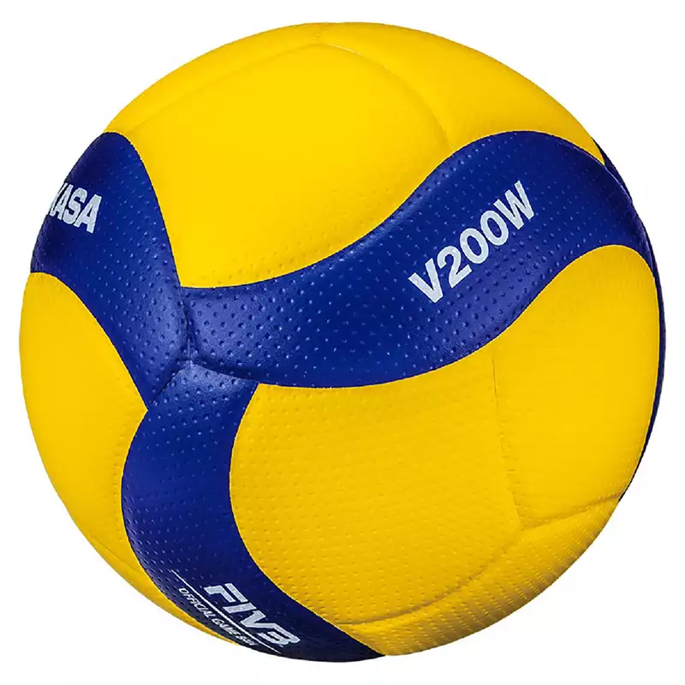
La palla
Il pallone di gioco
Secondo il regolamento della FIVB, la palla deve essere di cuoio vero o sintetico e deve avere una forma sferica, una circonferenza di 65–67 cm, un peso di 260-280 grammi, Il suo colore può essere uniforme e chiaro o una combinazione di colori. Il materiale sintetico e la combinazione dei colori per i palloni utilizzati nelle competizioni internazionali ufficiali sono stabiliti dalla FIVB.

Slide 5
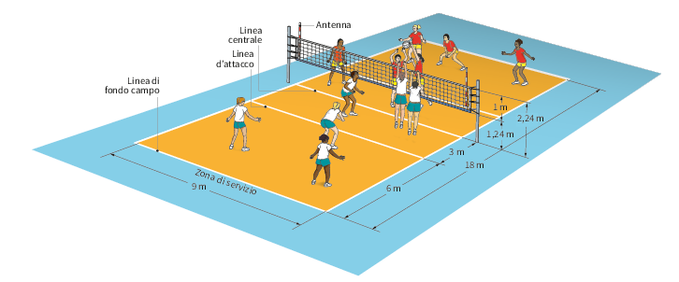
Aspetti funzionali
Giocare a pallavolo richiede resistenza, rapidità nei movimenti, capacità di anticipare lo sviluppo dell’azione e di scegliere i tempi giusti, capacità di concentrazione e prontezza di riflessi.
I fondamentali individuali della pallavolo sono il servizio, il bagher, il palleggio, la schiacciata e il muro.
• Il servizio prevede l’invio della palla nel campo avversario per dare inizio all’azione e può essere eseguito dal basso o dall’alto.

Slide 6
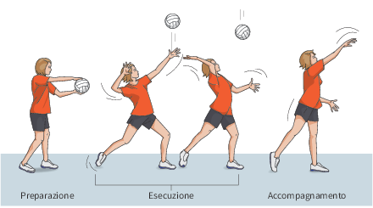
Aspetti funzionali
Per imparare la tecnica della battuta dal basso, bisogna seguire alcuni passaggi:
– posizionarsi con il busto inclinato in avanti, le spalle parallele alla rete, il piede sinistro avanti (se si è destri) e il braccio sinistro disteso in avanti con la palla posata sul palmo;
– compiere un’oscillazione con il braccio destro e colpire la palla sulla parte posteriore e inferiore con la mano aperta; appena prima del colpo, togliere la mano di sostegno.
Per imparare la tecnica della battuta dall’alto, bisogna, invece:
– posizionarsi con il piede sinistro avanti (se si è destri), tenendo la palla sul palmo della mano sinistra, mentre il braccio è disteso;
– lanciare la palla in verticale e piegare il braccio destro all’indietro per caricarlo;
– colpire la palla nel punto più alto della sua traiettoria con una frustata del polso.

Slide 7
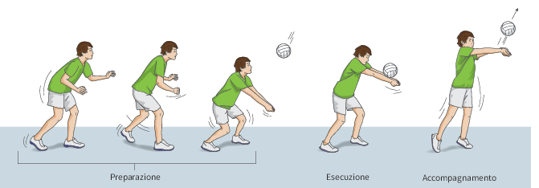
Aspetti funzionali
Il bagher è il fondamentale di difesa attraverso cui si riceve l’attacco avversario e si passano le palle basse e difficili da recuperare all’alzatore, facendole diventare alte e giocabili. Per imparare la tecnica del bagher, bisogna seguire alcuni passaggi:
– attendere la palla con il busto inclinato in avanti, le gambe divaricate e piegate e le braccia distese;
– spostarsi con le gambe in modo da posizionarsi di fronte al punto in cui si vuole indirizzare il pallone;
– unire le mani un attimo prima che arrivi la palla, formando con le braccia distese un piano di rimbalzo, corrispondente all’area tra i polsi e i gomiti; unire le mani con i pollici paralleli;
– al momento dell’impatto, tenere le braccia al di sotto delle spalle e accompagnare, distendendo le gambe, il movimento di spinta della palla, dosando la spinta.

Slide 8
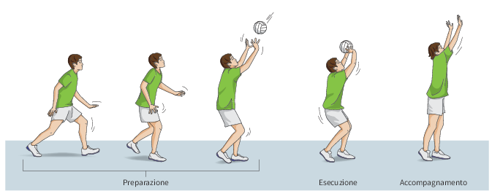
Aspetti funzionali
• Il palleggio è il passaggio che alza la palla per metterla a disposizione degli attaccanti. Per imparare la tecnica del palleggio, bisogna seguire alcuni passaggi:
– posizionarsi frontalmente alla direzione di provenienza del pallone, con le braccia in alto piegate, i gomiti larghi e le dita divaricate, formando una finestra a triangolo con pollici e indici;
– colpire la palla toccandola con tutti i polpastrelli, ma non con il palmo;
– distendere completamente verso l’alto le gambe, il busto e le braccia per accompagnare la palla.

Slide 9
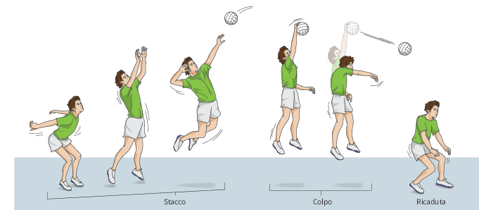
Aspetti funzionali
• La schiacciata è il fondamentale di attacco con cui si invia una palla forte ed efficace nel campo avversario. Per imparare la tecnica della schiacciata, bisogna seguire alcuni passaggi:
– darsi lo slancio con le braccia mentre si effettua lo stacco;
– durante la fase di elevazione, inarcare il corpo e piegare il braccio di attacco all’indietro per caricarlo, poi distenderlo verso l’alto per colpire la palla dall’alto verso il basso, con il palmo aperto, imprimendo la massima forza;
– ricadere su entrambi i piedi, piegando le ginocchia.

Slide 10
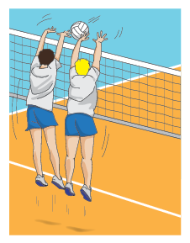
Aspetti funzionali
• Il muro è il fondamentale che consente la difesa aerea della schiacciata avversaria. Il pallone intercettato da esso può cadere nel campo opposto oppure nel proprio. In quest’ultimo caso, i giocatori hanno a disposizione 3 tocchi per costruire un nuovo attacco. Al muro partecipano solo i giocatori della prima linea, che possono colpire il pallone con una o due mani, possono invadere lo spazio aereo del campo avversario, ma non possono toccare la rete. Per imparare la tecnica del muro, bisogna seguire alcuni passaggi:
– posizionarsi vicino alla rete con il busto leggermente
inclinato, le gambe piegate, le braccia flesse al petto e
gli avambracci paralleli alla rete;
– seguire la palla spostandosi lateralmente senza incrociare
i piedi;
– saltare calcolando con attenzione i tempi in base all’attacco
avversario;
– durante il salto, alzare le mani e distenderle sopra la rete; poi
spingerle in avanti e ruotare i polsi nella direzione in cui si è scelto
di far cadere il pallone;
– ricadere su entrambi i piedi, piegando le ginocchia.

Slide 11
Aspetti relazionali
Anche se nella pallavolo, per via della rotazione, tutti i giocatori devono saper svolgere
tutti i compiti, tuttavia, soprattutto a livello professionistico, i giocatori tendono ad
assumere, in base alle loro caratteristiche, dei ruoli specializzati.
• L’alzatore è il regista della squadra perché, valutando la posizione dei compagni e degli
avversari, decide come costruire l’azione di attacco.
• Il centrale gioca prevalentemente a centro campo ed è utilizzato per l’attacco e a muro.
• Il libero, svolge solo azioni di difesa.
• Lo schiacciatore è specializzato nel concludere le azioni con una schiacciata.
• L’opposto gioca in posizione opposta all’alzatore e può schiacciare dalla prima e dalla
seconda linea.
Per migliorare l’efficacia del gioco della squadra, i giocatori cercano di accrescere la
propria intesa. Nel corso delle azioni, inoltre, si muovono in campo secondo schemi di
gioco, che possono essere volti a coprire il campo durante l’azione di attacco, durante la
ricezione della battuta e durante la difesa.

Slide 12
E, più nello specifico:
L’alzatore è il ruolo decisivo per la buona riuscita degli schemi della squadra: è proprio lui, infatti, il regista, colui che riceve i palloni dai difensori e che ha poi il compito di smistarli agli schiacciatori, definendo di volta in volta l’attacco
Lo schiacciatore centrale, spesso detto anche semplicemente “centro”, è un ruolo di grande potenza, in quanto deve schiacciare e portare a buon fine l’azione d’attacco, ma è anche un ruolo di difesa: è proprio lo schiacciatore centrale, infatti, che va a muro più spesso degli altri e che deve dunque essere anche veloce negli spostamenti, oltre che nell’interpretare l’azione, per riuscire a fare sempre la mossa giusta al momento giusto.
Lo schiacciatore opposto è il ruolo che nelle posizioni della pallavolo si trova, appunto, diametralmente opposto al palleggiatore. Chi ricopre questo ruolo deve essere rapido e versatile, perché deve essere in grado di difendere a muro e di attaccare, schiacciando dalla seconda linea, quando l’alzatore cambia gioco per qualche motivo e non passa la palla al centrale.
Lo schiacciatore laterale: “Laterale”, “martello”, “schiacciatore-ricevitore”: questi sono i tanti nomi usati per indicare la “banda” nel volley, il ruolo più complesso e faticoso. Per poterlo ricoprire occorre una padronanza tecnica completa, in quanto è richiesta sia la capacità di ricevere, anche in prima linea, che quella di attaccare.
Il Libero: tra tutti i ruoli della pallavolo, quello del libero non è solo di primaria importanza ma possiede anche delle peculiarità che lo rendono diverso da tutti gli altri. Quelle di difesa sono le uniche posizioni della pallavolo occupate dal libero, in quanto è un ruolo specializzato nella ricezione: da regolamento, infatti, il libero non può andare in battuta, non può andare a muro e non può concludere un’azione d’attacco colpendo la palla sopra la linea della rete. Il libero è di solito il giocatore di statura più bassa, caratteristica che gli consente di essere più agile e veloce nella ricezione. Di solito, inoltre, sostituisce il giocatore che va in battuta per poi rientrare al suo posto non appena il compagno torna in posizione.

Slide 13
Le sostituzioni
Si possono effettuare al massimo sei sostituzioni per set. L'unico vincolo da rispettare è che se un giocatore, per esempio il numero 2, sostituisce il giocatore numero 3, nello stesso set il giocatore numero 3 può rientrare solo al posto del numero 2 (e questi sono contati come due cambi).
Il libero, identificato da una maglia di colore diverso dagli altri giocatori, può entrare ed uscire liberamente al posto di qualsiasi giocatore in difesa, e il suo ingresso non conta tra le sostituzioni. Può essere sostituito solo, in caso di infortunio o per scelta tecnica, da un altro libero presente in panchina.

Slide 14
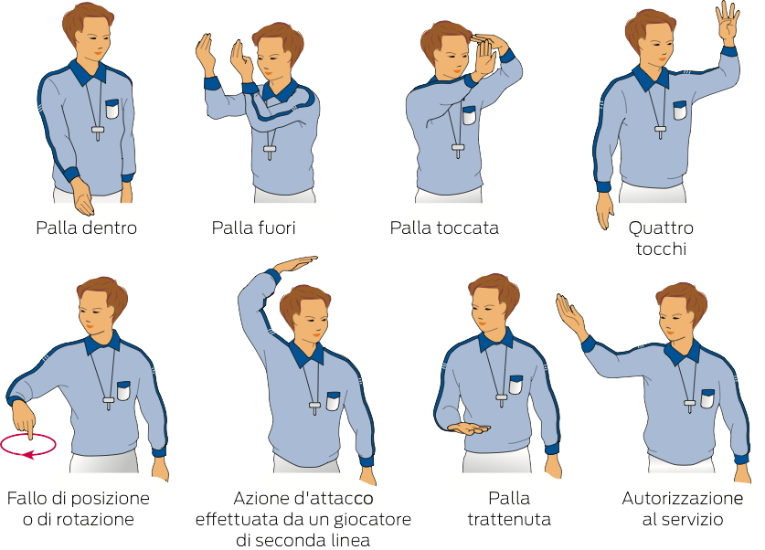
Le competizioni ufficiali, regolamentate dalla Fédération Internationale de Volleyball (FIVB),sono dirette da un primo arbitro, da un secondo arbitro e dai giudici di linea. Questi comunicano tra loro e con i giocatori tramite dei segnali manuali e un fischietto. Il primo arbitro è situato su un seggiolone rialzato, mentre il secondo è sul terreno di gioco. Qui sotto alcune delle segnalazioni più comuni

